Slide 1
Ўзбекистон Республикаси Халқ таълими вазирлиги
“Фидойинг бўлгаймиз сени, Ўзбекистон!”
ДАВРИМИЗНИНГ
ЁШ ҚАҲРАМОНЛАРИ
Ватанимиз тараққиёти ва шон-шуҳратига муносиб ҳисса қўшаётган ёшлар фаолиятини таълим муассасаларида тарғиб қилиш бўйича
Қўлланма
Ўзбекистон Республикасида 2017 йилда ёшларга оид давлат сиёсатини амалга оширишга қаратилган қўшимча чора-тадбирлар дастурининг 56-банди ижроси
ТОШКЕНТ - 2017

Slide 2
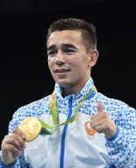
Дўсматов
Ҳасанбой
Маъруфжон ўғли
Ҳасанбой мактабда аъло баҳоларга ўқиди. Айниқса, жисмоний тарбия дарсларида спортнинг бокс турига қизиқиши, азму шижоати, ўз устида тинимсиз ишлаши билан тенгқурларидан ажралиб турар эди.
У жуссаси кичик бўлишига қарамай оддий спорт тўгарагидан Олимпия чўққисигача бўлган машаққатли йўлни мардона енгиб ўтишда ўзида жуда катта куч ва қатъий ирода топа олди.
Ҳ.Дўсматов қўлга киритган натижаларда ғолибликка астойдил интилиш ва мақсадга эришишнинг юксак намунаси яққол намоён бўлиб туради.
2011 й. — Ёшлар ўртасидаги Ўзбекистон чемпионати 1-ўрин
2012 й. — Халқаро турнир (Украина, Мариуполь шаҳри) 1-ўрин.
2012 й. — Халқаро турнир (Россия Федерацияси) 1-ўрин.
2012 й. — Ўзбекистон чемпионати 1-ўрин.
2013 й. — Ёзги Универсиада (РФ, Қозон шаҳри) 1-ўрин.
2013 й. — Ўзбекистон чемпионати 1-ўрин.
2013 й. — Халқаро турнир (Украина, Херсон шахри) 1-ўрин.
2014 й. — Халқаро турнир (Россия Федерацияси) 1-ўрин.
2014 й. — Халқаро турнир (Ўзбекистон) 1-ўрин.
2015 й. — Chemistry Cup (Германия, Галле шаҳри) 1-ўрин.
2015 й. — Осиё чемпионати (Таиланд, Бангкок шахри) 1-ўрин.
2017 й. — Осиё чемпионати (Таиланд, Бангкок шахри) 1-ўрин.
“Рио 2016” Олимпия ўйинларининг бокс бўйича олтин медали соҳиби .
1993 йил 21 ноябрда
Андижон вилояти, Булоқбоши туманида туғилган.
Миллати ўзбек.
Андижон давлат университетини тугатган (2015 ).

Slide 3
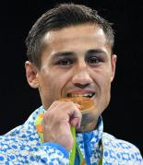
Ғаибназаров
Фазлиддин
Ҳасанбаевич
Фазлиддиндаги тиришқоқлик болалик йилларидаёқ ён-атрофдагиларнинг эътиборини қозонганди. Ана шу ҳислати боис бокс оламига кириб келишдаги дастлабки қадамлари ҳам омадли бўлди. Аниқ режа асосида машғулотларга қатнай бошлаган йигитча ўсмирлар ўртасида ўтказиладиган турли мусобақаларда бирин-кетин ғалаба қозона бошлади.
Куч-қувват ва туганмас ғайратга тўла бошлаган Фазлиддиннинг мамлакат миқёсидаги мусобақалар билан чекланиб қолишни истамагани аслида унинг яна бир фазилати эди. Ўзбек ўғлони нималарга қодирлигини намоён этишга астойдил бел боғлаганининг намойиши эди бу.
2012 йил Лондонда бўлиб ўтган Олимпия ўйинларида қатнашган Фазлиддиннинг рингдаги ҳаракатини кузатган мутахассислар Ўзбекистонда яна бир маҳоратли боксчи – бўлажак чемпион етишиб чиқаётганини тахмин қилишганди.
2015 йилда бўлиб ўтган жаҳон чемпионатида кумуш медални қўлга киритган чарм қўлқоп устаси ана шу башоратларни эътирофга айлантирди.
“Ўзбекистон ифтихори” фахрий унвони соҳиби Ф.Ғаибназаровнинг “Рио 2016” шоҳсупасига кўтарилиб, ўз меҳнати самараси бўлган тилла медаль таъмини тотиб кўргани бугун юзлаб болаларда Ватан шуҳратини ошириш иштиёқини шакллантиргани билан аҳамиятлидир.
“Рио 2016” Олимпия ўйинларининг бокс бўйича олтин медали соҳиби.
1991 йил 16 июнда
Тошкент вилояти, Бекобод
туманида туғилган.
Миллати ўзбек.
Ўзбекистон давлат жисмоний тарбия институтини тугатган (2014)

Slide 4
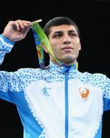
Зоиров
Шаҳобиддин Шокирович
Ўзбек бокс мактаби тарбияланувчилари 2000 йил Сиднейда бўлиб ўтган Олимпия ўйинларида миллионлаб мухлисларнинг олқишларига сазовор бўлишди. Катта-кичик ана шундай мухлислар орасида Когон шаҳрида етти ёшли Шаҳобиддин ҳам бор эди. Энди-энди чарм қўлқоп кийишни ўрганган йигитчанинг кўнглида Ватан байроғини елкасига ёпинганича шоҳсупада мағрур туриш иштиёқи уйғонди. Кўп ўтмай бу орзу қатъий мақсадга айланди.
Ёшлар ўртасидаги мусобақаларда тенгдошларидан устунлигини намойиш қила бошлаган Ш.Зоиров мутахассисларнинг эътиборига тушиб, миллий терма жамоага таклиф этилди.
2013 йил Иорданиянинг Амман шаҳрида бўлиб ўтган Осиё чемпионатида кумуш медални қўлга киритди.
2014 йил Таиландда ташкил этилган қитъа чемпионатида ўз натижасини яна такрорлади.
2015 йил Инчхонда (Жанубий Корея) ўтказилган Осиё ўйинларида шоҳсупанинг иккинчи поғонасига кўтарилди.
“Ўзбекистон ифтихори” фахрий унвони билан тақдирланган Шаҳобиддиннинг “Рио 2016” Олимпия ўйинларидаги зафарли одимларини бугун билмайдиган киши топилмаса керак.
“Рио 2016” Олимпия ўйинларининг бокс бўйича олтин медали соҳиби.
1993 йил 3 мартда
Бухоро вилояти,
Когон шаҳрида туғилган.
Миллати ўзбек.
Бухоро олимпия заҳиралари коллежини тугатган (2011).

Slide 5
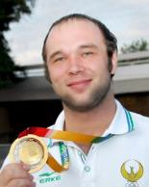
Нуруддинов
Руслан
Шамилевич
Бутун дунёда «Руслан паҳлавон» дея эътироф этиладиган Р.Нуруддиновнинг юртимиз обрўсини оширишдаги астойдил ҳаракатлари таҳсинга лойиқ. Олимпия ўйинларининг олтин медалини қўлга киритиш билан бирга амалдаги рекордларни янгилаш шунчаки машғулотларга қатнаш билан эришиладиган натижалар эмас, албатта. Бунинг учун инсонга нафақат жисмоний, балки маънавий куч-қудрат, метин ирода керак.
23 ёшга тўлгунча бир спортчи қўлга киритиши мумкин бўлган барча унвонларни олиб улгурган Руслан мамлакат миқёсидаги мусобақалардан Олимпия чўққисигача давом этадиган зафар йўлини ўзига хос тарзда босиб ўтди.
2009 йил Бирлашган Араб Амирликларида бўлиб ўтган ўсмирлар ўртасидаги Осиё чемпионатида олтин медаль соҳиби бўлди.
2011 йил Франциядаги жаҳон чемпионатининг кумуш медали оғир атлетиканинг янги қироли етишиб чиқаётганидан дарак берди.
2012 йил Жанубий Кореяда ўтказилган Осиё чемпионатида ғолиб чиқди. Шу йилнинг ўзида ёш бўлишига қарамай Лондон Олимпиадасида кучли тўртликдан жой олди.
2013 йил Осиё ҳамда жаҳон чемпионатларининг олтин медаллари учун бўлган баҳсларда рақибларига ҳеч қандай имконият қолдирмади.
“Ўзбекистон Республикасида хизмат кўрсатган спортчи” ҳамда “Ўзбекистон ифтихори” фахрий унвонлари, “Эл-юрт ҳурмати” ордени соҳиби Р.Нуруддиновнинг Ватанимиз шуҳратини ёйишдаги самарали меҳнати барча-барчага ўрнакдир.
“Рио 2016” Олимпия ўйинларининг оғир атлетика бўйича олтин медали соҳиби.
1993 йил 24 ноябрда
Андижон вилояти,
Хонобод шаҳрида туғилган.
Миллати татар.
Андижон давлат университетини тугатган (2016 й.)

Slide 6
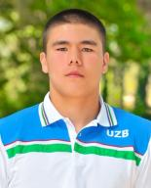
Мелиқўзиев
Бектемир
Рўзматжон ўғли
Бектемир билан беллашиш учун рингга чиққанлар унинг муштини том маънода темирга қиёслашади. Бу эса боксчимизнинг зарбаси ниҳоятда кучли эканлиги, маҳорати тан олинганининг тасдиғидир.
“Шуҳрат” медали ва “Ўзбекистон ифтихори” фахрий унвони соҳиби Б.Мелиқўзиевнинг юртимиз ўғлонларига хос фидоийлик билан эришган ғалабалари мундарижаси ниҳоятда кенглиги бошқаларга ибрат бўла олади.
2014 йил ёшлар ўртасида Осиё чемпиони.
2014 йил ёшлар ўртасида жаҳон чемпиони.
2014 йил ёшлар ўртасида Олимпия ўйинлари чемпиони.
2015 йил Осиё чемпиони.
2015 йил жаҳон чемпионатида кумуш медаль соҳиби.
2016 йил профессионал бокс сериясида «Uzbek Tigers» жамоаси таркибида кумуш медаль.
2017 йил професионал бокс сериясида «Uzbek Tigers» жамоаси таркибида олтин медаль.
2017 йил Осиё чемпиони.
У нафақат ҳаваскорлар ўртасидаги, балки профессионал боксда ҳам талай ютуқларга эришган. Мазкур муваффақиятларга яратилган шароитлардан унумли фойдаланган ҳолда ўз имкониятларини намойиш этиш истаги мустаҳкам замин бўлиб турибди.
“Рио 2016” Олимпия ўйинларининг бокс бўйича кумуш медали соҳиби.
1996 йил 8 апрелда
Фарғона вилояти, Фурқат туманида туғилган.
Миллати ўзбек.
2014 йилдан Қўқон давлат педагогика институти талабаси.

Slide 7
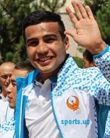
Ғиясов
Шахрам
Жамшедович
Шахрамнинг рингдаги ҳаракатларини кузатган киши унинг ўз кучига ишонишини сезиши қийин эмас. Ўз маҳоратини ошириш борасида тинимсиз машғулотлар олиб боргани, бошқаларга ўхшамайдиган усулларни қўллашга астойдил интилаётгани яққол намоён бўлиб туради бу ҳаракатларда.
Муҳими шундаки, гўёки анъанавий тарзда баҳслашаётган боксчимизнинг кутилмаганда ноанъанавий зарбалар бериши номдор рақибларни ҳам эсанкиратиб қўяди.
Зудлик билан қарор қабул қила олиш ҳам Ш.Ғиёсовга хос ҳислатлардан биридир. 2015 йилда Россия Федерациясида бўлиб ўтган ёшлар ўртасидаги жаҳон чемпионатининг олтин медалини қўлга киритишида ана шу ҳислати ёрдам ва рақибларига нисбатан устунлик бергани ҳеч кимга сир эмас.
“Ўзбекистон ифтихори” фахрий унвони билан тақдирланган Шахрам “Рио 2016” Олимпия ўйинлари давомида бутун дунёга машҳур бўлди.
Олимпия чўққисига кўтарилган спортчимиз эришган ютуқлари билан чекланиб қолмади. 2017 йилда унинг ғалабалари қаторига Осиё чемпиони деган фахрий унвон ҳам қўшилди.
Халқаро турнирларга Шахрамни таклиф этиш ташкилотчилар учун алоҳида нуфузга айланди. Бу эса унинг Ватанимиз тараққиёти ва шон-шуҳратига муносиб ҳисса қўшаётганидан далолатдир.
“Рио 2016” Олимпия ўйинларининг бокс бўйича кумуш медали соҳиби
1993 йил 7 июлда
Бухоро вилояти,
Бухоро шаҳри туғилган.
Миллати ўзбек.
Ўзбекистон давлат жисмоний тарбия институтини тугатган (2017).

Slide 8
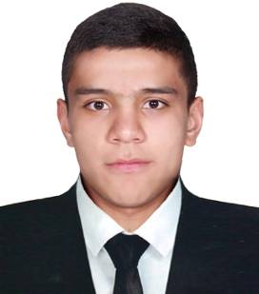
Аҳмадалиев
Муроджон
Қаҳҳор ўғли
Ватанимиз тараққиёти ва шон-шуҳратига муносиб ҳисса қўшаётган навқирон авлод вакиллари ўртасида Муроджоннинг ўз ўрни бор. Айниқса, 2015-2016 йилларда унинг ҳаётида унутилмас воқеалар рўй берди. Дастлаб бокс бўйича Осиё чемпионатида кумуш медални қўлга киритди. Кўп ўтмай жаҳон чемпионатида ушбу натижасини яна бир марта такрорлади.
“Рио 2016” Олимпия ўйинларининг бронза медалини «Токио 2020»да олтин медалга айлантиришга аҳд қилган М.Аҳмадалиев “Ўзбекистон Республикасида хизмат кўрсатган спортчи” фахрий унвони билан тақдирланган.
Мамлакат ва халқаро миқёсда кўплаб халқаро турнирларда муваффақият қозонган истеъдодли спортчимиз 2017 йил Осиё чемпиони унвонини олди.
У эришган барча ютуқларга ватанпарвар, фидоий, билимли, соғлом ва баркамол авлод буюк ишларга қодир бўлади, деган эзгу ғоя мустаҳкам замин бўлиб турибди.
“Рио 2016” Олимпия ўйинларининг бокс бўйича бронза медали соҳиби.
1994 йил 2 ноябрда
Наманган вилояти,
Чуст шаҳрида туғилган.
Миллати ўзбек.
Ўзбекистон давлат жисмоний тарбия институтини тугатган (2017).

Slide 9
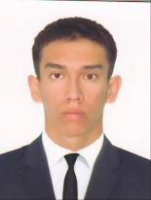
Салиев
Дониёр
Нурулла ўғли
Дониёр имконияти чекланган инсонлар ҳам катта-катта натижаларга эришиши мумкинлигини амалда исботлаган спортчиларимиздан биридир. Ўз олдига аниқ режаларни қўйиб, кўзланган марра сари азму шижоат билан интилиш туфайли у 14 ёшида енгил атлетика бўйича Ўзбекистон миллий параолимпия терма жамоаси аъзоси бўлди. Қатъий жадвал асосидаги машғулотлар самараси ўлароқ халқаро мусобақаларда совриндорлар қаторидан ўрин ола бошлади.
2010 йил Хитойда ўтказилган Пара Осиё ўйинларида 2 та бронза медалини қўлга киритганидан кейин бундан-да юқори натижаларга эришишни мақсад қилди.
2011 йил Туркиянинг Анталия шаҳрида заиф кўрувчилар ўртасида ўтказилган жаҳон ўйинларида бир эмас, иккита олтин медаль соҳиби бўлди.
2013 йил Франциянинг Лион шаҳрида параолимпиячилар ўртасида енгил атлетика бўйича ўтказилган жаҳон чемпионатида кумуш медални қўлга киритди. 2014 йил Дубайдаги нуфузли турнирда ушбу натижасини яна бир бор такрорлади.
2016 йилда эса Тунисда ташкил этилган халқаро Гран-При мусобақаларида узунликка сакрашда барча рақибларидан илгарилаб кетиб, яна бир марта олтин медалга сазовор бўлди.
Енгил атлетика (параолимпия йўналиши) бўйича жаҳон чемпиони.
1994 йил 4 июлда
Тошкент шаҳрида туғилган.
Миллати ўзбек.
2014 йилдан Ўзбекистон давлат жисмоний тарбия институти талабаси.

Slide 10
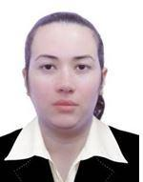
Бурханова
Сафия
Каимовна
Енгил атлетиканинг ядро улоқтириш баҳсларини кузатган киши бундай беллашувларда спортчилардан қанчалик жисмоний куч талаб қилинишини яхши билади. Бу йўналишда нафақат эркаклар, балки хотин-қизлар орасида ҳам донгдор спортчиларимиз бор. Ўзбекистон миллий параолимпия терма жамоаси аъзоси С.Бурханова ана шундай вакилларимиздан биридир.
Сафия 2016 йилда бирданига учта йирик мусобақада ғалаба қозонди. Дастлаб Тунисда, кейинчалик Хитойда ташкил этилган халқаро Гран-При турнирларида олтин медалларга сазовор бўлди. Рио-да-Жанейро шаҳрида ўтказилган Параолимпия ўйинларида фахрли иккинчи ўринни эгаллаб, терма жамоамиз медаллари сонини ўзининг кумуш медали билан янада кўпайтирди.
Тинимсиз ҳаракат ва астойдил меҳнат самараси бўлган бу ғалабалар Ватанимиз шон-шуҳратини оширишга қўшилган муносиб ҳисса бўлди.
Мамлакатимизнинг турли ҳудудларида ўтказилаётган тадбирларда мунтазам иштирок этиб, аҳоли ўртасида оммавий спортни ривожлантириш ишларида фаол қатнашаётгани Сафиянинг яна бир фазилати, десак муболаға бўлмайди.
“Рио 2016” Параолимпия ўйинларининг енгил атлетика бўйича кумуш медаль соҳиби.
1989 йил 1 декабрда Тошкент шаҳрида туғилган.
Ўзбекистон давлат жисмоний тарбия институтини тугатган (2014).

Slide 11
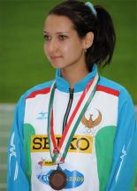
Канатова
Валерия
Игоревна
Болалигидан тиришқоқлиги билан дугоналаридан ажралиб турган Валерия 15 ёшида дунёга танилди. Боиси шундаки, у 2007 йил Белорусь Республикасида бўлиб ўтган Ёшлар ўртасидаги Евроосиё спорт ўйинларида енгил атлетика бўйича олтин медални қўлга киритди. Бу ўз-ўзидан бўлгани йўқ, албатта. Тажрибали мураббийларининг кўрсатма ва тавсиялари асосида машғулотлар пайтида ўзини қийнаган В.Канатова шоҳсупага кўтарилган пайтда қаттиқ меҳнатнинг натижаси нақадар завқли бўлишини юрак-юракдан ҳис қилди.
2009 йилда Италиянинг Жанубий Тирол шаҳрида бўлиб ўтган ёшлар ўртасидаги жаҳон чемпионатида бронза медали билан тақдирланди. Айнан шу йили шахсий рекордини янгилади.
2011 йил Япониянинг Кобе шаҳрида бўлиб ўтган Осиё чемпионатида шоҳсупанинг иккинчи поғонасига кўтарилиб, қитъавий мусобақанинг кумуш медалига эгалик қилди.
Евроосиё ўйинларининг енгил атлетика бўйича олтин медали соҳиби.
1992 йил 29 августда
Тошкент шаҳрида туғилган.
Миллати рус.
Ўзбекистон давлат иқтисодиёт университетини тамомлаган (2014).

Slide 12
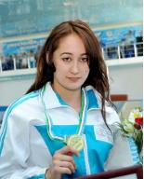
Омонова
Раънохон
Маликовна
Мамлакатимизда яратилган уч босқичли спорт ўйинлари тизими кўплаб иқдорларни кашф этгани билан аҳамиятлидир. Ана шундай ёшлардан бири сузиш бўйича халқаро тоифадаги спорт устаси Р.Омоновадир.
У 2006 йил мактаб ўқувчиларининг “Умид ниҳоллари” мусобақаларида ғолиб чиқиб, катта спорт ютуқлари сари дастлабки қадамини ташлади. Орадан бир йил ўтиб ёшлар ўртасида Ўзбекистон чемпиони, деган унвонга сазавор бўлди
2011 йилда касб-ҳунар коллежлари ва академик лицейлар ўқувчиларининг “Баркамол авлод” спорт ўйинларида яна бир бор шоҳсупанинг энг баланд жойига кўтарилди.
Кўзлаган марра сари астойдил ҳаракат қилишга ўрганган Раъно халқаро турнирларда ҳам ўзини кўрсатаяпти. 2012 йилда Россияда ўтказилган очиқ чемпионатда кучли рақобатга қарамай 400 метрлик масофага комплекс сузиш бўйича кумуш медални қўлга киритгани ҳам бежиз эмас.
2012 йил Лондонда бўлиб ўтган Олимпия ўйинларида муносиб иштирок этди. Бутунжаҳон талабалар универсиадасида совринли ўринларни эгаллаб, Ватанимиз шуҳратини оширишга ўз ҳиссасини қўшди.
2014-2015 йилларда Россияда ташкил этилган нуфузли мусобақаларда 400 метрлик масофага комплекс сузиш бўйича бронза медалини қўлга киритди.
Сузиш бўйича халқаро турнирлар ғолиби, Олимпия ўйинлари иштирокчиси.
1994 йил 8 мартда
Андижон вилоятида туғилган.
Миллати ўзбек.
Андижон давлат университети талабаси.

Slide 13
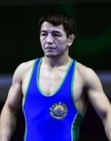
Тасмуродов
Элмурод
Зулипкарович
Ватанимиз азалдан музаффар полвонлари билан донг таратиб келган. Бу борада ўзига хос мактаб яратган устозларнинг асрий анъаналарини шогирдлар муносиб давом эттириб, юртимиз шуҳратига шуҳрат қўшиб келишмоқда. Элмурод ҳам шундай ёшлардан бири.
У 2013 йилда юнон-рум кураши бўйича Осиё чемпионатида олтин, жаҳон чемпионатида кумуш медални қўлга киритди. Кейинги йиллардаги жаҳон чемпионатларида ҳам юқори натижаларни кўрсатиб, кучли учликдан пастга тушмади.
Ҳиндистоннинг Деҳли, Қозоғистоннинг Остона шаҳарларида ташкил этилган нуфузли мусобақаларда олтин медаль соҳиби бўлди.
2015 йил Қатарнинг Доҳа шахрида ўтказилган Осиё чемпионатида яна бир бор шоҳсупанинг юқори поғонасига кўтарилди.
Э.Тасмуродовнинг 2016 йил Бразилиянинг Рио-да-Жанейро шаҳрида ўтказилган Олимпия ўйинларида ўз маҳоратини намойиш қилиб, бронза медали билан тақдирлангани бугун минглаб болаларга ўрнак-намуна бўлиб хизмат қилмоқда.
Юнон-рум кураши бўйича
Осиё ва жаҳон чемпиони.
1991 йил 12 декабрда
Тошкент вилояти,
Бўстонлиқ туманида туғилган.
Миллати ўзбек.

Slide 14
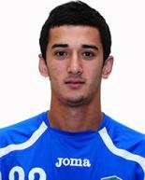
Рашидов
Сардор
Ихтиёрович
Ўзбекистонда футболга қизиқмайдиган, аниқроғи озми-кўпми тўп тепмаган болани топиш мушкул. Уларнинг орасида Сардорга ўхшаб машҳур футболчи бўлиш орзусида юрганлари ҳам бисёр.
С.Рашидов “Бунёдкор” футбол клуби академиясида ўқиётган вақтидаёқ мутхассисларнинг диққатини ўзига жалб қилганди. Кўпроқ чап оёқда ўйнашни хуш кўрадиган йигитча жарима ва бурчак тўпларини маромига етказиб ижро этиш бўйича астойдил машқ қиларди, кутилмаган ҳаракатлар ва бирданига тезликни ошириш ҳисобига ҳимоячиларни ортда қолдириб кетиш кўникмаларини шакллантириш устида тинимсиз ишларди.
Ана шундай интилиши туфайли мамлакатимизнинг энг номдор жамоаларидан бири бўлган “Бунёдкор” футбол клубининг асосий таркибидан қисқа муддатда муқим жой олди.
Ҳужумкор ярим ҳимоячи сифатида танилган Сардор рақиблар дарвозасини ишғол масаласида ҳам ўрнак бўла олади. Жумладан, 2014-2015 йилларда Ўзбекистон кубоги ва Осиё чемпионлар лигаси баҳсларида 19 та голга муаллифлик қилди.
2015 йил Қатарнинг “Ал-Жаиш” клуби С.Рашидовни ўз сафига қўшиб олиш юзасидан шартнома имзолади. Бинобарин, унинг хорижий жамоалардаги фаолияти ҳам муваффақиятли давом этмоқда. Футбол бўйича Ўзбекистон миллий терма жамоасида мунтазам тўп суриб келаётган чемпионимиз майдондаги фойдали иш коэффиценти бўйича энг яхши кўрсаткичлардан бирига эга.
Футбол бўйича уч марта Ўзбекистон чемпиони, миллий терма жамоа аъзоси
1991 йил 14 июнда
Жиззах шаҳрида туғилган.
Миллати ўзбек.

Slide 15
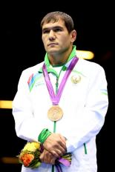
Атоев
Аббос
Абдураззоқович
Елкалари кенг, ўрта бўйли, жиддий ва қатъий нигоҳли Аббос катта боксга ўзига хос шиддат ва аниқ натижалар билан кириб келди. 2004 йил Жанубий Кореяда бўлиб ўтган ёшлар ўртасидаги жаҳон чемпионатида бронза, Туркияда бўлиб ўтган талабалар ўртасидаги нуфузли муосбақада кумуш медаль соҳиби бўлди.
2007 йилда Мўғулистонда бўлиб ўтган Осиё, АҚШда ташкил этилган жаҳон чемпионатларида олтин медалларни қўлга киритиб, ўз вазнида дунёнинг энг кучли чарм қўлқоп устасида сифатида эътироф этилди.
Кўплаб рақибларини нокаут билан мағлубиятга учратган А.Атоев 2009 йил Италияда ўтказилган жаҳон чемпионатида яна бир бор шоҳсупанинг энг юқори поғонасидан жой олди.
Ватанимиз довруғини таратишда муносиб ҳисса қўшиб келаётган боксчимиз халқаро тоифадаги спорт устаси ҳисобланади.
Спорт соҳасида эришган ютуқлари учун Аббос 2005 йилда “Ўзбекистон белгиси” кўкрак нишони, 2007 йилда “Эл-юрт ҳурмати” ордени билан тақдирланган.
2011 йилда “Ўзбекистон ифтихори”, 2012 йилда “Ўзбекистон Республикасида хизмат кўрсатган спортчи” фахрий унвонлари билан мукофотланган чарм қўлқоп устаси бугунги кунда мураббийлик фаолиятини бошлаган.
“Лондон 2012” Олимпия ўйинларининг
бокс бўйича бронза медали соҳиби
1986 йил 7 июнда
Бухоро вилояти,
Вобкент туманида туғилган.
Миллати ўзбек.
Бухоро давлат университетини
тамомлаган (2008).

Slide 16
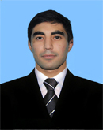
Абдураҳмонов
Бекзод Махамаджонович
Эркин кураш бўйича қайси мамлакатда, қандай мақомдаги мусобақа ўтказилмасин, унда албатта ўзбекистонлик спортчиларга жиддий рақиб сифатида алоҳида эътибор қаратишади. Ватанимиз полвонларининг бунчалик обрў қозониши ўз-ўзидан бўлгани йўқ.
Мамлакатимиз номини юксакликка кўтараётган эркин курашчилар орасида Б.Абдураҳмонов ҳам бор. Унинг дастлабки ғалабали одимлари 2012 йилда АҚШнинг Нью-Йорк шаҳрида ташланди, десак муболаға бўлмайди. Ўшанда Бекзод “Атлетик” халқаро турнирида мана-ман деган спортчилар орасида ярим финалгача етиб келиб, мутахассису мухлисларнинг олқишига сазовор бўлди.
2014 йилда Хитойда бўлиб ўтган Осиё ўйинларида, 2015 йилда Қатарда ташкил этилган қитъа чемпионатида олтин медаль соҳибига айланган полвонимиз шу йилнинг ўзида Озарбайжонда ўтказилган Гран-При туркумидаги “Баку Голден” халқаро турнирида ғолиб чиқди.
Қатор спорт турларида бўлганидек, эркин курашда ҳам тўрт йилда бир марта ўтказиладиган Олимпия ўйинлари йўлланмасини қўлга киритиш осон эмас. Ўз олдига қўйган мақсадга етишишга қатъий ҳаракат қилишга одатланган Бекзод бу вазифанинг ҳам уддасидан чиқди. “Рио 2016” Олимпия ўйинлари йўлланмасини қўлга киритиб, унда муносиб иштирок этди.
Эркин кураш бўйича қитъа чемпионати ва Осиё ўйинлари ғолиби,
“Рио 2016” Олимпия ўйинлари иштирокчиси
1990 йил 15 мартда
Тошкент шаҳрида туғилган.
Миллати ўзбек.

Slide 17
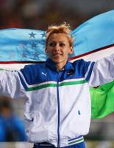
Дўсанова
Надия
Йиллар давомидаги тинимсиз ва тизимли машғулотлар, мураббийларнинг тавсияларини қунт билан бажариш орқали кутилган натижага эришиш мумкинлигини Надия ўз фаолиятида исботлади. Енгил атлетиканинг баландликка сакраш йўналиши бўйича кўплаб нуфузли мусобақаларда ғолиб ва совриндорлар қаторидан жой олди. Халқаро тоифадаги спорт устаси унвонига сазовор бўлди.
Н.Дўсанова енгил атлетика оламида Осиё рекордчиси сифатида ҳам эътироф этилган. Гап шундаки, у 2008 йилнинг июль ойида Тошкент шаҳрида ташкил этилган баландликка сакраш мусобақасида 198 сантиметр натижасини қайд этиб, Осиё рекордини янгилади.
2016 йилда Хорватиянинг Сплит шахрида ўтказилган MASS High Gala деб номланган халқаро турнирда кучли рақиблар билан очиқ рақобатга киришган Надия учинчи ўринни эгаллаб, бронза медали соҳиби бўлди.
Енгил атлетиканинг баландликка сакраш йўналишида Осиё рекордчиси
1987 йил 17 ноябрда
Тошкент шаҳрида туғилган.
Миллати татар.

Slide 18
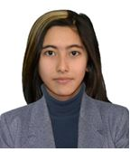
Амилова
Фотимахон
Равшанбек қизи
Фотимахон республика ва халқаро миқёсда спортнинг сузиш тури бўйича ўтказилаётган нуфузли мусобақаларда муваффақиятли қатнашиб, мамлакатимиз шарафини муносиб ҳимоя қилиб келаётган умидли спортчилардан биридир.
У ўз фаолияти давомида бир неча ютуқларга эришди. Жумладан, 2015 йилнинг декабрь ойида Польшанинг Шеттсен шаҳрида ўтказилган очиқ чемпионатда 100 метрга брасс усулида сузиш бўйича биринчи, 200 метрга комплекс сузишда иккинчи ва 100 метрга баттерфляй усулида сузиш бўйича учинчи ўринни эгаллади.
Барча спорт тадбирларида фаол иштирок этиб, аҳоли ўртасида оммавий спортни ривожлантиришга ўзига хос ҳисса қўшиб келаётган Ф.Амилова “Рио 2016” Параолимпия ўйинларида олтин медални қўлга киритиб тенгдошлари, ука-сингилларига намуна бўлди. Имконияти чекланган инсонлар ҳам юксак марраларни забт эта олишини барча-барчага намойиш қилди.
“Рио 2016” Параолимпия ўйинларининг сузиш бўйича олтин медали соҳиби
1999 йил 11 февралда
Андижон шаҳри туғилган.
Миллати ўзбек.

Slide 19
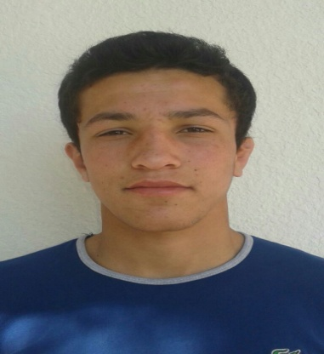
Бахшуллаев
Маҳмуд Бахриддинович
Маҳмуд 10 ёшидан бошлаб юнон-рум кураши билан мунтазам шуғулланиб келади.
2012, 2013 ва 2014 йилларда ўсмирлар ўртасидаги Ўзбекистон чемпионатларида кетма-кет уч карра ўз вазнида биринчи ўринни эгаллаган.
2014 йилда Ўзбекистон кубоги беллашувларида иккинчи ўринга сазовор бўлган.
2015 йилдан халқаро майдонда ҳам мамлакатимиз шарафини ҳимоя қилиб келаяпти. Жумладан, Ҳиндистонда ташкил этилган Осиё чемпионатида шоҳсупанинг иккинчи поғанасига кўтарилиб, кумуш медаль билан тақдирланди.
Жиззах вилоятида бўлиб ўтган “Баркамол авлод-2017” спорт мусобақалари ғолиби.
2017 йилда Ўзбекистон кубогини қўлга киритиш баробарида Хитой тайпейида ўтказилган Осиё чемпионатида бронза медали соҳиби бўлган.
Юнон-рум кураши бўйича икки карра Осиё чемпионати совриндори.
1998 йил 15 мартда
Бухоро шаҳрида туғилган.
Миллати ўзбек.
Бухоро автомобил ва йўллар касб-ҳунар коллежини тугатган (2017)

Slide 20
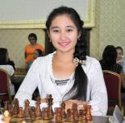
Қурбонбоева
Сарвиноз
Дастлаб болалар, сўнгра ўсмирлар, кейинчалик аёллар ўртасида Ўзбекистоннинг кўп карра чемпиони бўлган Сарвиноз 9 ёшидаёқ бутун мамлакатга танилиб улгурганди. Олтмиш тўрт катакда дона суриш маҳоратини пухта эгаллаган қиз халқаро миқёсда ҳам муваффақият қозониб, Ватанимиз тараққиёти ва шон-шуҳратини оширишга муносиб ҳисса қўшиб келмоқда.
2008 йил Эронда ташкил этилган нуфузли мусобақада кумуш медални қўлга киритгандан кейин ўзига бўлган ишончи янада ортди. Устозлари кўмагида янги-янги усулларни ўзлаштириш устида тинимсиз меҳнат қилди.
2009 йил Ҳиндистонда ўтказилган баҳсларда шоҳсупага кўтарилиши астойдил меҳнатнинг амалдаги самараси сифатида эътироф этилди.
2010 йил С.Қурбонбоеванинг ҳаётида унутилмас воқеалар рўй берди. “Зулфия” номидаги Давлат мукофотига сазовор бўлиши баробарида “Ўзбекистон белгиси” кўкрак нишони билан ҳам тақдирланди.
Сарвиноз 2014 йили Халқаро спорт устаси меъёрларини тўлиқ бажарди.
2016 йил Абу-Даби шаҳрида бўлиб ўтган “Осиё халқлари кубоги”да кумуш медални қўлга киритди.
2017 йил FIDE чемпионимизга халқаро гроссмейстер мақоми берилганини бутун дунёга эълон қилди.
“Зулфия” номидаги Давлат мукофоти соҳибаси. (2010)
1994 йил 12 декабрда
Сирдарё вилояти,
Боёвут туманида туғилган.
Миллати ўзбек.
Шахмат бўйича аёллар ўртасида халқаро гроссмейстер

Slide 21
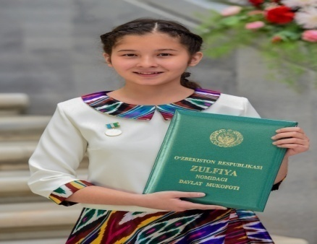
Ботирова
Азиза
Ҳамидовна
Азизанинг жажжи бармоқлари фортепианонинг оқ-қора клавишлари узра ҳаракатга келганда мусиқа санъати ихлосмандлари ҳайрат ва ҳаяжон ила тинглашади. Куй ижроси ниҳоясига етгач ўринларидан туриб олқишлашади. 2008 йил Италиянинг “Citta di Barletta” халқаро танловида ҳам биринчи ўринни эгаллаган ўзбек қизи учун ана шундай олқишлар янграганди.
А.Ботированинг бутун дунёдан энг машҳур мусиқачилар жамланадиган Италиядаги муваффақиятлари бу билан чекланмади. 2013 йилда “Pianofortissimo” халқаро танловида Гран-При соҳиби бўлди. 2014 йилда эса “Premio Spesifie” халқаро танловида иккинчи ўринни эгаллади.
Азиза Францияда ҳам икки бор (2012 ва 2016 йилларда) нуфузли конкурсларда ўз маҳоратини, иқтидорини намойиш этиб, ушбу тадбирларнинг биринчи даражали дипломлари билан тақдирланди.
Ёш бўлишига қарамай, санъат соҳасида катта ютуқларга эришгани учун 2016 йилда А.Ботирова “Зулфия” номидаги давлат мукофотига лойиқ топилди. Бундай эътибор ва эъзоз уни янги-янги марралар, мусиқа чўққиларини забт этишга чорламоқда.
“Зулфия” номидаги Давлат мукофоти соҳибаси. (2016)
1999 йил 28 декабрда
Тошкент шаҳрида туғилган.
Миллати ўзбек.

Slide 22
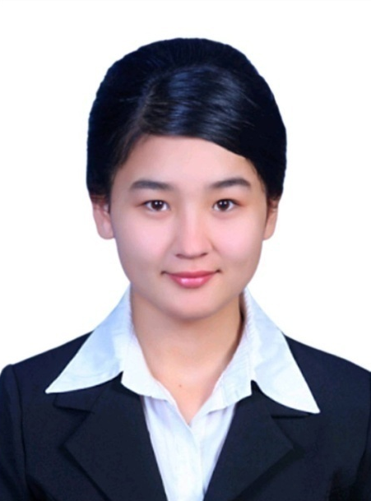
Абдураззоқова
Нигина
Абдуваҳоб қизи
Санъатнинг рассомлик аталмиш сеҳрли оламида ижод қилаётган Нигина 2013 йилда “Янги авлод” республика болалар ижодиёти фестивалининг совриндори бўлган. “Обод турмуш йили” муносабати билан ўтказилган “Тасвирий санъат фестивали”да олтин медални қўлга киритган. 2014 йилда “Юрт келажаги” иқтидорли ёшлар республика танлови совриндори сертификати, 2015 йилда “Нафосат - бўстоним маним” XI республика расмлар кўрик-танловининг I даражали диплом билан тақдирланган.
Ижтимоий-сиёсий ҳаётда ўз фаоллигини намойиш этаётган Н.Абдураззоқова ЎзЛиДеП томонидан ташкил этилган “Ишбилармон талаба-2016” Республика кўрик-танловининг вилоят босқичида “Энг замонавий ишбилармон талаба” сифатида эътироф этилган.
“Ёш тадбиркор - юртга мададкор” лойиҳасида фаол иштирок этиб, вилоят босқичида ғолибликни қўлга киритган.
2016 йилда “Энг улуғ, энг азиз” анъанавий кўрик-танловининг вилоят босқичида I даражали дипломга сазовор бўлган.
“Зулфия” номидаги Давлат
мукофоти соҳибаси (2017)
1999 йил 2 январда Сурхондарё вилояти
Денов туманида туғилган.
Миллати ўзбек.
2015 йилдан Жиззах санъат коллежи ўқувчиси.

Slide 23
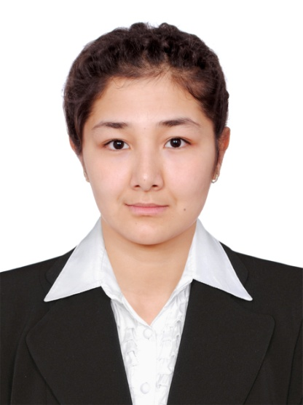
Холбутаева
Дилфуза Шарофиддиновна
Дилфуза спортнинг таэквандо (WTF) тури билан 11 ёшидан шуғуллана бошлаган. Ўтган йиллар давомида шаҳар, вилоят, республика ва халқаро миқёсдаги мусобақаларда иштирок этиб, турли даражадаги медаллар билан тақдирланган. Жумладан, 2009 йил Тошкент шаҳар очиқ чемпионатида бронза медалини қўлга киритган.
2012 йилда ўсмирлар ўртасида ташкил этилган республика биринчилигида кумуш медалга сазовор бўлган.
2013 йилда ўтказилган катталар мамлакат чемпионатида шоҳсупанинг иккинчи поғонасига кўтарилган.
2014 йилда Ўзбекистон кубоги баҳсларида биринчи ўринни эгаллаган.
2015 йилги мамлакат чемпионатида олтин медаль соҳибаси.
2015 йилда Ўзбекистон Республикаси Маданият ва спорт ишлари вазирлиги томонидан норматив меъёрлар асосида барча талабларни бажарганлиги учун “Спорт устаси” унвони берилган.
2015 йилнинг сентябрь ойида Россия Федерациясида ўтказилган G-1 тоифасидаги халқаро турнирда муносиб иштирок этиб, совриндорлар қаторидан ўрин олган.
“Зулфия” номидаги Давлат
мукофоти соҳибаси (2017)
1996 йил 16 деабрда
Навоий вилояти, Зарафшон шаҳрида туғилган.
Миллати ўзбек.

Slide 24
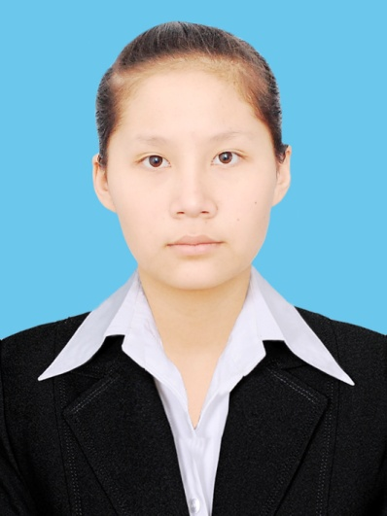
Байжигитова
Азиза
Аллияр қизи
Азиза Нукус шаҳридаги 22-сонли ихтисослаштирилган давлат умумтаълим мактабига ўқишга келган дастлабки вақтларидан бошлаб ўзининг чаққонлиги, ўткир зеҳни билан бошқа ўқувчилардан яққол ажралиб турарди. Аъло ўқиш билан бирга 2012 йилдан бошлаб спортнинг шотокан каратэ-до тури билан мунтазам шуғулланиб келмоқда. У шу вақт ичида кўпгина мусобақаларга қатнашиб, яхши натижаларга эришмоқда. Жумладан, 2013 йили Қорақалпоғистон чемпионатида 1-ўринни эгаллаб, олтин медаль билан мукофотланди.
2013 йили Бухоро шахрида бўлиб ўтган шотокан каратэ-до бўйича Ўзбекистон кубоги баҳсларида шоҳсупанинг биринчи поғонасига кўтарилди. 2014 йили Тошкент шахрида бўлиб ўтган Ўзбекистон чемпионатида олтин медаль билан тақдирланди.
А.Байжигитова халқаро миқёсдаги мусобақаларда ҳам фаол иштирок этиб, юртимиз шаънини муносиб ҳимоя қилмоқда. Хусусан, 2015 йили Грузиянинг Тбилиси шаҳрида ўтказилган жаҳон чемпионатида 2-ўринни эгаллаб, кумуш медаль билан мукофотлангани фикримиз далилидир.
Азизанинг Ватанимиз шуҳратини оширишдаги бундай муваффақиятлари унга ҳавас қилган юзлаб қизларни спорт залларига етакламоқда.
“Зулфия” номидаги Давлат
мукофоти соҳибаси (2015)
2000 йил 19 декабрда Қорақалпоғистон Республикаси Нукус шаҳрида туғилган.
Миллати қорақалпоқ.

Slide 25
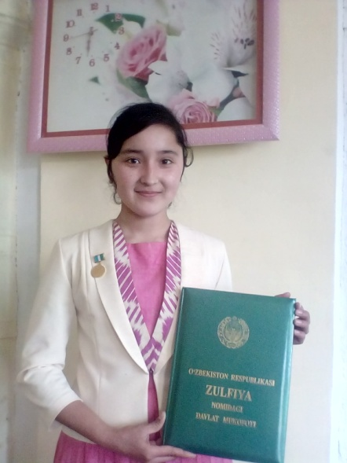
Ўроқова
Дилдора
Акмалжон қизи
Дилдора 2009 йилдан буён Иштихон туманидаги 1-сонли ихтисослаштирилган давлат умумтаълим мактабида таҳсил олмоқда. У 5-синфдан бошлаб устозлари кўмагида мураккаб математик амалларни ечиш билан шуғуллана бошлади. Мактабда ташкил этилган имкониятлар, юқори билим ва малакага эга бўлган педагогик жамоанинг ўқувчилар иқтидорини юзага чиқариш учун доимий ҳаракатда бўлишлари Д.Ўроқованинг турли йўналишларда кетма-кет ютуқларга эришишига замин яратди.
2014-2015 ўқув йилида Дилдора “Билимлар беллашуви”нинг вилоят босқичида фахрли 1-ўринни эгаллаб, республика босқичида 3-даражали диплом билан тақдирланди.
Табиатан изланувчан ва тиришқоқ қиз бўлгани учун фақат математика билан кифояланиб қолмасдан, мактабда ўтказиладиган барча танловларда фаол иштирок этади. 2015-2016 ўқув йилида “Солиқ билимлари – болаларга”, “Конституция - бахтимиз пойдевори” сингари республика танловларида қатнашиш ҳуқуқини қўлга киритиш учун тинмай сабоқ олди. Натижада бу танловларда ҳам муваффақиятли қатнашиб, Халқ таълим вазирлиги томонидан 1-даражали диплом ва қимматбаҳо совғалар билан тақдирланди.
Дилдора 2017 йилда “Зулфия” номидаги давлат мукофоти соҳибаси бўлди.
Д.Ўроқова нафақат синф сардори, балки “Ораста қизлар” тўгараги раҳбари, мактабдаги барча тадбир ва тарғибот ишларининг ташаббускоридир.
Хотин-қизлар қўмитасининг мактабдаги бошланғич ташкилоти маслаҳати ва ёрдами билан вилоятда ўтказилган “Қиз боланинг касби - унинг бахти” танловида ҳам ғолибликка эришди.
Ҳозирда мактабнинг 9-синфида таҳсил олаётган бу истеъдодли қизимизга фаолиятининг кейинги босқичларида ҳам зафарлар тилаб қоламиз.
“Зулфия” номидаги Давлат
мукофоти соҳибаси (2017 )
2001 йил 17 октябрда Самарқанд вилояти Иштихон туманида туғилган.
Миллати ўзбек.

Slide 26
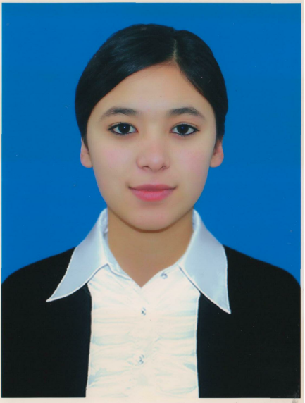
Ғозиева
Нодира
Рустам қизи
Нодира шеърият ва публицистика йўналишида ижод қилади. Болаликнинг самимий туйғулари ва Ватан мадҳи унинг бош мавзусидир.
2010 йилдан бошлаб “Ойдин йўл”, “Давр ёшлари”, “Сайхун зиёси” газеталарида шеър ва мақолалари мунтазам равишда чоп этилиб келинмоқда.
Она тили ва адабиёт фанларини чуқур ўзлаштириш билан бирга ишбилармонлик ва тадбиркорлик борасида мамлакатимиз ёшларига яратилаётган имкониятлардан кенг фойдаланишга интилмоқда.
2012 йили “Китобсеварлар” кўрик-танловининг вилоят босқичида 2-ўринни эгаллаган.
2012 йилда “Солиқ билимлари - болаларга” мавзусида бўлиб ўтган иншолар танловининг вилоят босқичида “1-ўринни қўлга киритди.
2013 йили “Қалбим чечаги” номли шеърий тўплами нашр этилган.
2014 йили ўтказилган “Мадҳимизда Наврўз” ижодий танловида “Энг фаол иштирокчи” номинацияси билан тақдирланган.
2014 йил “Китобхон оила” кўрик-танловининг республика босқичида “Энг интилувчи китобхон” номинацияси билан тақдирланган.
2014 йили “Юксак маънавиятли авлод” кўрик-танловининг республика босқичида фаол иштирок этиб, республика маънавият тарғибот маркази томонидан сертификат билан тақдирланган.
2015 йил “Юрт келажаги” кўрик-танловининг Сирдарё вилоят босқчи ғолиби бўлган.
“Зулфия” номидаги Давлат
мукофоти соҳибаси (2016)
1998 йил 31 майда Сирдарё вилояти,
Оқолтин туманида туғилган.
Миллати ўзбек.
2017 йилдан Ўзбекистон Давлат
жаҳон тиллари университети
талабаси

Slide 27
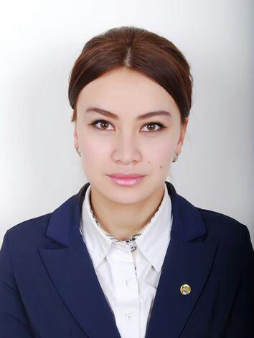
Бекназарова
Мадина Абдимурот қизи
“Ташаббус-2012” кўрик-танловида “Энг яхши инновацион лойиҳа” номинацияси, “Ташаббус-2013” кўрик-танловида “Энг ёш ҳунарманд” номинациясида ғолиб чиққан Мадина Республика “Ҳунарманд” уюшмаси аъзоси ҳисобланади. У 2017 йилда Қарши давлат университетини тасвирий санъат ва муҳандислик графикаси мутахассислиги бўйича тугатган.
2014 йилда “Инновацион ғоялар, технологиялар ва лойиҳалар” республика ярмаркаси ғолиби бўлган. “Юксак манавиятли авлод” республика фестивалида муносиб иштирок этган.
2014 йилда “Устоз-шогирд анъаналарида ранглар дунёси” мавзусидаги тасвирий санъат кўргазмасида ўзининг илк шахсий кўргазмасини ташкил этган.
“Энг улуғ, энг азиз!” республика кўрик-танловининг Қашқадарё вилоят босқичи ғолиби бўлган.
Ўзбекистонда ёшлар туризмини ривожлантириш, туман ва шаҳарларнинг туристик салоҳиятини тарғиб қилишга қаратилган “Янги нигоҳ” видеороликлар танлови совриндори. 2015 йилдан Қарши давлат университетида иқтидорли талабалар учун таъсис этилган махсус стипендия соҳибаси.
“Юрт келажаги” иқтидорли ёшлар республика танлови ғолиби.
1993 йил 5 майда
Қашқадарё вилояти,
Қарши шаҳрида туғилган.
Миллати ўзбек.

Slide 28
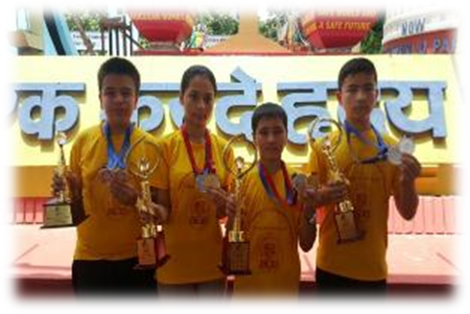
Математика фанидан халқаро олимпиада ғолиб ва совриндорлари
(Ҳиндистон-2017)
Математика фанидан халқаро олимпиада 2017 йилда Ҳиндистоннинг Лакхнау шаҳрида ташкил этилди. Унда 42 та давлатдан 500 нафардан ортиқ иқтидорли ўқувчилар комбинаторика, сонлар назарияси, геометрияга оид мураккаб масалаларни ечиш бўйича беллашдилар.
Мусобақада қатнашадиган миллий терма жамоа таркибини аниқлаш мақсадида Ўзбекистон Республикаси Халқ таълими вазирлиги томонидан 500 нафардан ортиқ 7-8 синф ўқувчилари орасида икки босқичли танлов ўтказилди.
Танлов асосида сараланган 4 нафар терма жамоа аъзоси учун махсус машғулотлар ташкил этилди. Бунда иқтидорли ўқувчиларнинг қобилиятларини янада юксалтириш, уларни фан олимпиадалари ва мусобақаларга тайёрлаш бўйича илмий асосланган методикалар қўлланилди.
Халқаро математика мусобақаси икки босқичда ўтказилди: масалаларни якка тартибда ва жамоа бўлиб ечиш. Якка тартибда ечиш учун 15 та масала, жамоалар учун эса 10 та масала тақдим этилди.
Қизғин баҳслар якунида барча ўқувчиларимиз ғолиб ва совриндорлар қаторидан жой олишди. Исмоилов Дониёр ва Остонова Севара олтин медалларни қўлга киритган бўлса, Пўлатов Исмоил ва Олимов Олимжон кумуш медаллар билан тақдирланишди. Иқтидорли ўқувчиларимиз умумжамоа ҳисобида ҳам иккинчи ўринни эгаллаб, олимпиада кубогига сазовор бўлишди. Терма жамоамизга халқаро олимпиаданинг “Most impressive” (“Энг лол қолдирган”) махсус соврини ҳам топширилди.
Қоракўл туманидаги 1-сонли ихтисослаштирилган давлат умумтаълим мактаби ўқувчилари
Исмоилов Дониёр – олтин медаль
Остонова Севара – олтин медаль
Пўлатов Исмоил – кумуш медаль
Олимов Олимжон- кумуш медаль

Slide 29
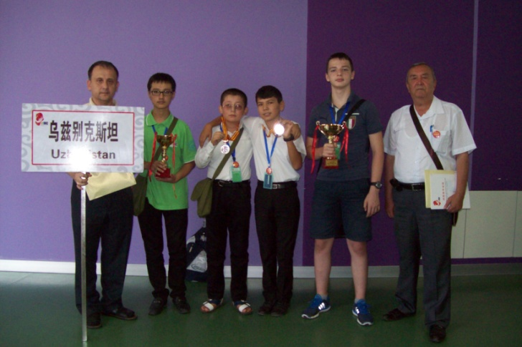
Математика фанидан халқаро олимпиада кумуш медаллари соҳиблари
(Хитой-2015)
Мамлакатимиз ўқувчи-ёшлари нафақат спорт, маданият ва санъат, балки илм-фан соҳасида ҳам халқаро миқёсда юксак натижаларни қўлга киритиб, Ватанимиз шон-шуҳратини оширишга муносиб ҳисса қўшиб келишмоқда. Жумладан, 2015 йил 27-31 июль кунлари Хитойнинг Чанчунь шаҳрида бўлиб ўтган математика бўйича халқаро олимпиадада ҳам Ўзбекистон терма жамоаси муносиб иштирок этди.
Жаҳоннинг 29 давлатидан 627 нафар иқтидорли ўқувчи қатнашган мазкур нуфузли тадбирда ёш математикларимиз Абу Райҳон Беруний ва Муҳаммад Ал-Хоразмий сингари буюк зотларнинг авлодлари эканини амалда исботлашди.
Терма жамоамиз ўқувчиларини олимпиадага тайёрлаш мақсадида математик олимлар иштирокида махсус машғулотлар ташкил этилди. Уларда ўқувчиларга мураккаблиги юқори бўлган алгебра, геометрия, сонлар назарияси, математик мантиқ, комбинаторика, тўпламлар назариясига оид масалаларни якка тартибда ва жамоа бўлиб ечишнинг энг илғор усуллари ўргатилди.
Халқаро олимпиаданинг индивидуал беллашувларида ўқувчиларга 15 та масала тақдим этилди. Астойдил тайёргарлик кўрган ўқувчиларимиз уларни ечишнинг уддасидан чиқишди ва тўпланган баллар бўйича терма жамоамиз иккинчи ўринни эгаллаб, мусобақа кубоги билан тақдирланди.
Матаметика олимпиадасининг жамоа бўлиб ечиш шартида ташкилотчилар томонидан 10 та масала тақдим этилди. Бу борада ҳам иқтидорли ўқувчиларимиз ўз иқтидорини намойиш этишди. Ташкилий қўмита иккита шарт бўйича тўпланган балларни инобатга олган ҳолда жамоалар рейтингини тузди. Ушбу рейтингда умумий ҳисобда терма жамоамиз иккинчи поғонани банд этди ва яна битта кубокни қўлга киритди.
Тўраев Жаҳонгир - Каттақўрғон шаҳридаги 17-сонли мактабнинг 8-синф ўқувчиси.
Сайлиев Аббос - Қоракўл туманидаги 1-сонли мактабнинг 8-синф ўқувчиси.
Муродиллаев Сайдали - Қарши шаҳридаги 2-сонли мактабнинг 7-синф ўқувчиси.
Честнов Роберт - Тошкент шаҳар М.Улуғбек туманидаги 50-сонли мактаб ўқувчиси

Slide 30
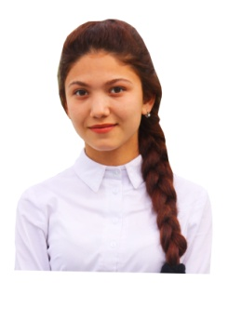
Муртазаева
Юлдуз
Номоз қизи
Республика ихтисослаштирилган мусиқа ва санъат академик лицейида таҳсил олаётган Юлдуз кичкинтойлигидаёқ мўйқалам билан дўст тутинди. Унинг болаларча беғуборлик билан чизган расмлари аста-секин маъно-мазмун касб эта бошлади. Буни сезган ота-онаси уни ихтисослаштирилган таълим муассасасига ўқишга беришди.
Ю.Муртазаевада бўлажак рассомни кўра олган устозлар жажжи истеъдодни ўз қизиқишига қараб йўналтиришди, турли тадбирларга таклиф қилишди. 2014 йилда Юлдуз "Тошкент қувончлари" номли V халқаро болалар расмлари Биенналесида ўз ижод намунаси билан қатнашиб совриндорлар қаторидан жой олди.
2016 йилда эса "Ранглар жилоси" номли республика ёш рассомлар конкурсида биринчи ўринни қўлга киритди.
2016 йил Литванинг Вильнюс шаҳрида ташкил этилган ёш рассомларнинг "Мен-оилам-Ватаним" мавзусидаги VIII халқаро конкурсида II даражали диплом ва кумуш медаль билан тақдирланди.
2016 йилда, шунингдек, Россия Федерациясининг Владимир ва Суздал шаҳарларида ташкил этилган ёш рассомларнинг XV халқаро конкурсида ҳам муносиб қатнашди.
Юлдуз ҳар бир халқаро танловда унинг фамилиясига “Ўзбекистон” номи қўшиб айтилганида қанчалик ғурурланишини сафардан қайтгач дўстларига мароқ билан айтиб беради.
V халқаро болалар расмлари Биенналеси совриндори
2001 йилда Қашқадарё вилояти, Шахрисабз шаҳрида туғилган.
Миллати ўзбек.

Slide 31
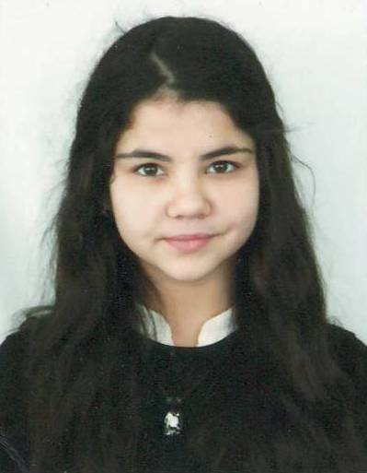
Абдуназарова
Жасмин Равшанжоновна
Жасмин эришган ютуқлар мундарижасининг ўзи унинг нечоғли истеъдодли фортепианочи эканлигини кўрсатиб турибди. Уларнинг айримларини санаб ўтамиз.
2010 йилда Россиянинг Санкт-Петербург шаҳрида ўтказилган “Окно в Европу” халқаро танловида биринчи ўрин.
2012 йил Франциянинг Париж шаҳридаги Н.Рубинштейн халқаро танловида Гран-При соҳибаси.
2013 йил Италиядаги “Citta di Barletta” халқаро танловида Гран-При соҳибаси.
2014 йил Италиянинг Филодельфия шахрида ўтказилган «Premio Spesiale Paolo Serrao» номли танловда Гран-При соҳибаси.
2014 йил Россиянинг Самара шахрида бўлиб ўтган Ю.Башметнинг “Маҳорат сабоқлари” мактаби иштирокчиси.
2016 йилда Франциянинг Париж шаҳрида ўтказилган А.Скрябин номидаги ҳалқаро танловда биринчи ўрин.
Мусиқа соҳасидаги дастлабки ютуғини 10 ёшга тўлмасдан аввал қўлга киритган, бугун айни камолот даврига етган Жасмин келажакда бундан-да юксак довонлардан ўтишига шубҳа йўқ.
Қатор халқаро мусиқа танловларининг Гран-При соҳибаси.
2000 йил 29 июлда
Тошкент шаҳрида туғилган.
Миллати ўзбек.

